Slide 1
Njësitë hyrëse-dalëse
TIK 11 – Prof. Blerand Koshi

Slide 2
Njësitë hyrëse-dalëse
Funksionojnë edhe si njësi hyrëse edhe si njësi dalëse
Mundësojnë që të dhënat të hyjnë në kompjuter dhe të dalin nga ai
Disa prej tyre si disqet, shiritat magnetikë dhe CD-të quhen edhe memorie periferike

Slide 3
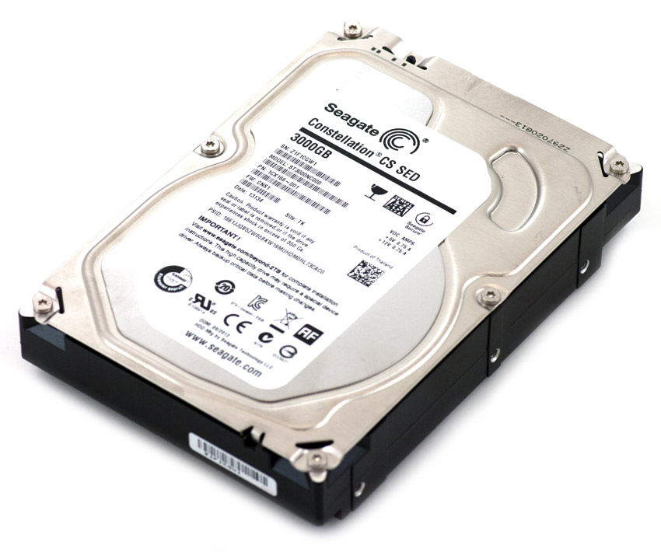
Disku
Shërben për ruajtjen e sasive të mëdha të të dhënave
Të dhënat e ruajtura nuk fshihen kur ndërprehet furnizimi me rrymë i diskut
Përbëhet prej një ose më shumë pllakash alumini ose qelqi mbi të cilin është i vendosur materiali magnetik

Slide 4
Disku
Materiali magnetik është bartës i informatës
Koha e ruajtjes së informatave në mediumet magnetike është e gjatë
Cilindo moment mund t'iu çasem cilësdo informatë

Slide 5
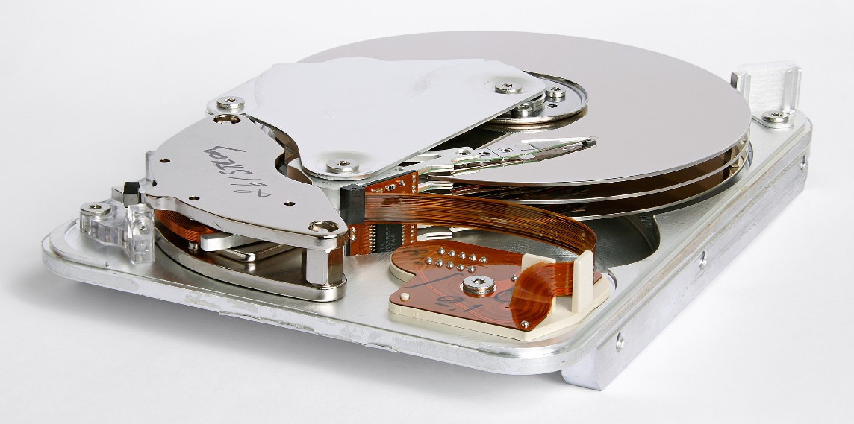
Disku
Elektronika e diskut udhëheq punën e diskut
është përgjegjëse për komandimin e motorit dhe kokave të diskut
Pjesa mekanike përbëhet prej pllakave të lidhura në bosht dhe kokave të diskut
krahu i kokës është i lehtë dhe i shpejtë
lëviz prej një skaji në një skajë mbi 50 herë në sekondë

Slide 6
Disku
Të dhënat në disk janë të vendosura në rrathë koncentrikë ose trase të cilat janë të ndarë në sektorë
Cilësia e diskut matet me disa parametra
Shpejtësia e transferit - paraqet sasinë e informatave që transferohen nga disku në procesor në njësi të kohës
Koha e kërkimit - koha që kalon prej momentit kur procesori paraqet kërkesën për një fajll
Kapaciteti i diskut - Psh. 500 GB
SSD vs HDD ?

Slide 7
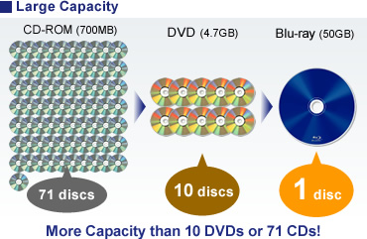
CD/DVD/BD
CD-Compact Disc
mund të ruhen të dhëna të ndryshmë
kapaciteti standard 650MB/700MB
DVD - Digital Versatile Disc
kapaciteti standard 4.7 GB
Blu-Ray disc
kapaciteti deri 50GB
Të dhënat ruhen
në formë të spiraleve

Slide 8
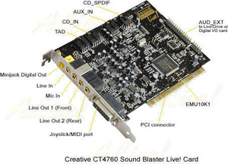
Kartela e zërit
Përdoret për riprodukimin dhe incizimin e zërit në kompjuter
Mund të jetë e integruar në pllakë

Slide 9
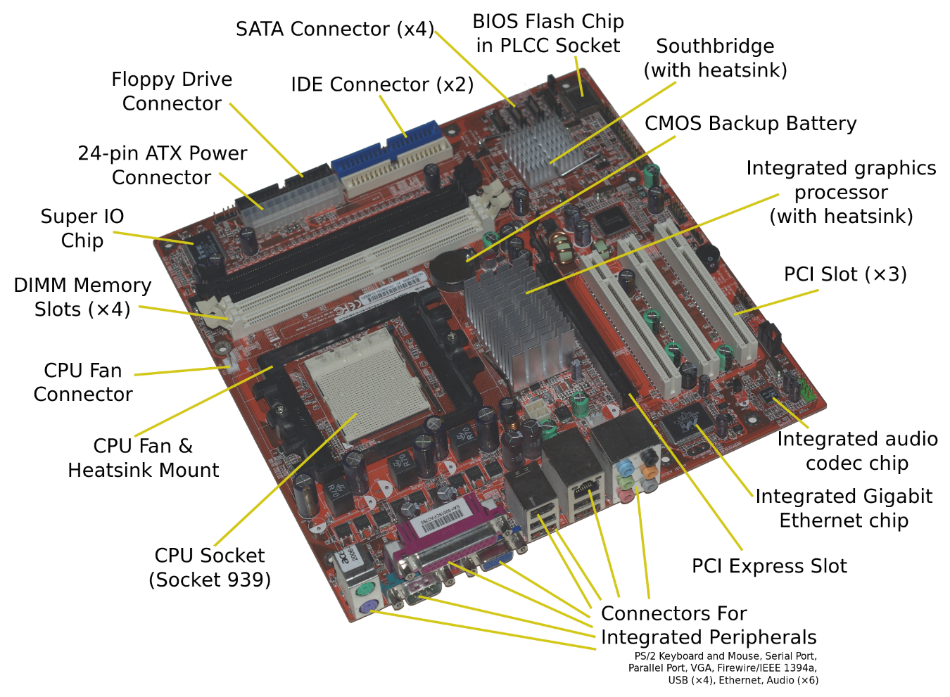
Pllaka amë
Pika ku lidhen të gjitha njësitë
Linjat e bakrit bartin të dhënat dhe sinjalet nëpër pllakën amë
Është pllaka më e madhe

Slide 10
?
Pyetje

